Slide 1
Polimorfismo

Slide 2
Concepto
Polimorfismo es una palabra griega que significa "con muchas formas“.
En programación, es la capacidad que tiene un objeto de una clase en convertirse en un nuevo objeto sin cambiar su esencia y luego volver al objeto original de donde salió.

Slide 3
Hay tres tipos de polimorfismos:
polimorfismo por herencia: cuando una clase hereda de otra y un objeto de la clase heredera puede ser tratado como un objeto de la clase padre.
polimorfismos por abstracción: cuando se hereda de una clase abstracta y el objeto creado también puede ser tratado como uno de esta clase abstracta.
polimorfismo por interface: es la posibilidad que tenemos de implementar una interface y obtener un comportamiento en común de las clases que implementan la interfaz.

Slide 4
Interfaces
Una interfaz contiene las definiciones de un grupo de funciones relacionadas que una clase o struct pueda implementar.
Mediante las interfaces, puede incluir, por ejemplo, comportamiento de varios orígenes en una clase. Esa función es importante en C# porque el lenguaje no admite la herencia múltiple de clases.

Slide 5
Características de las interfaces
Una interfaz es como una clase base abstracta. Cualquier clase o struct que implemente la interfaz debe implementar todos sus miembros.
Una interfaz no puede ser instanciada directamente.
Las interfaces pueden contener eventos, métodos, indizadores y propiedades.
Una clase o struct puede implementar varias interfaces.

Slide 6
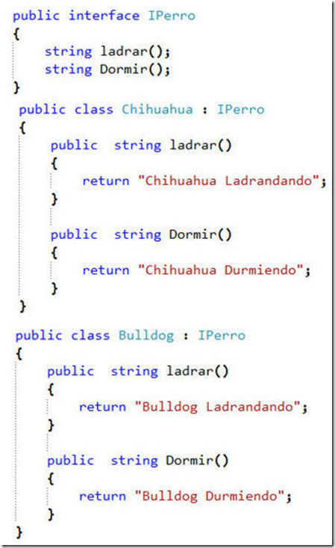
Implementación de las interfaces en C#
La interfaz sólo contiene métodos vacíos (los agrumentos y los valores de retorno deben ser definidos).
Implementa la interfaz y define los métodos.
Implementa la interfaz y define los métodos de otra manera.

